Slide 1
2°
2024_AI_V1
AULA 16
RAÍZES VIVAS
ARTE
1º BIMESTRE
ENSINO FUNDAMENTAL: ANOS INICIAIS

Slide 2
CANÇÕES E BRINCADEIRAS DE MATRIZES CULTURAIS INDÍGENAS.
CONHECER E EXPLORAR MATRIZES ESTÉTICAS
E CULTURAIS INDÍGENAS.
Notes:
HAB. (EF15AR24) Caracterizar e experimentar brinquedos, brincadeiras, jogos, danças, canções e histórias de diferentes matrizes estéticas e culturais.

Slide 3

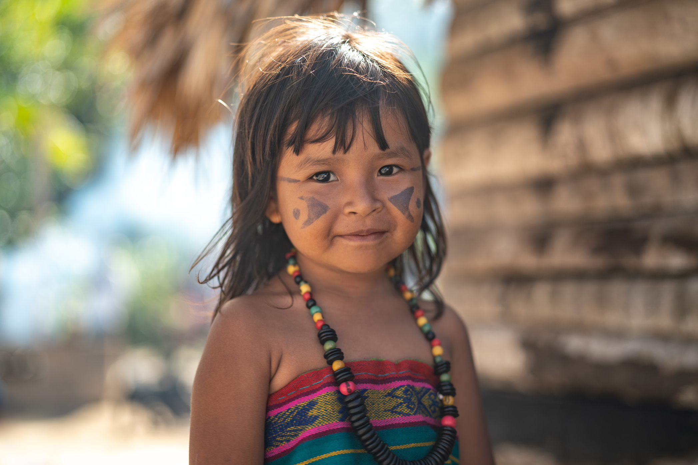
DISCUSSÃO DISCIPLINADA
2024_AI_V1
CULTURA INDÍGENA
O QUE VOCÊ SABE SOBRE AS CULTURAS INDÍGENAS?
QUAIS BRINCADEIRAS QUE VOCÊ BRINCA QUE SÃO DA CULTURA INDÍGENA?
QUAL CANÇÃO INDÍGENA VOCÊ CONHECE?
Notes:
Caro professor, promova uma discussão ordenada e focada, garantindo que os alunos mantenham o foco no tema central, definindo claramente os critérios e o objetivo da discussão, orientando os alunos a darem respostas concisas, com base em evidências, e evitando desvios irrelevantes durante a conversa.
https://www.gettyimages.com.br/detail/foto/indigenous-brazilian-child-portrait-from-tupi-imagem-royalty-free/1018492986?phrase=INDIO+BRASIL+CRIAN%C3%87A&adppopup=true

Slide 4
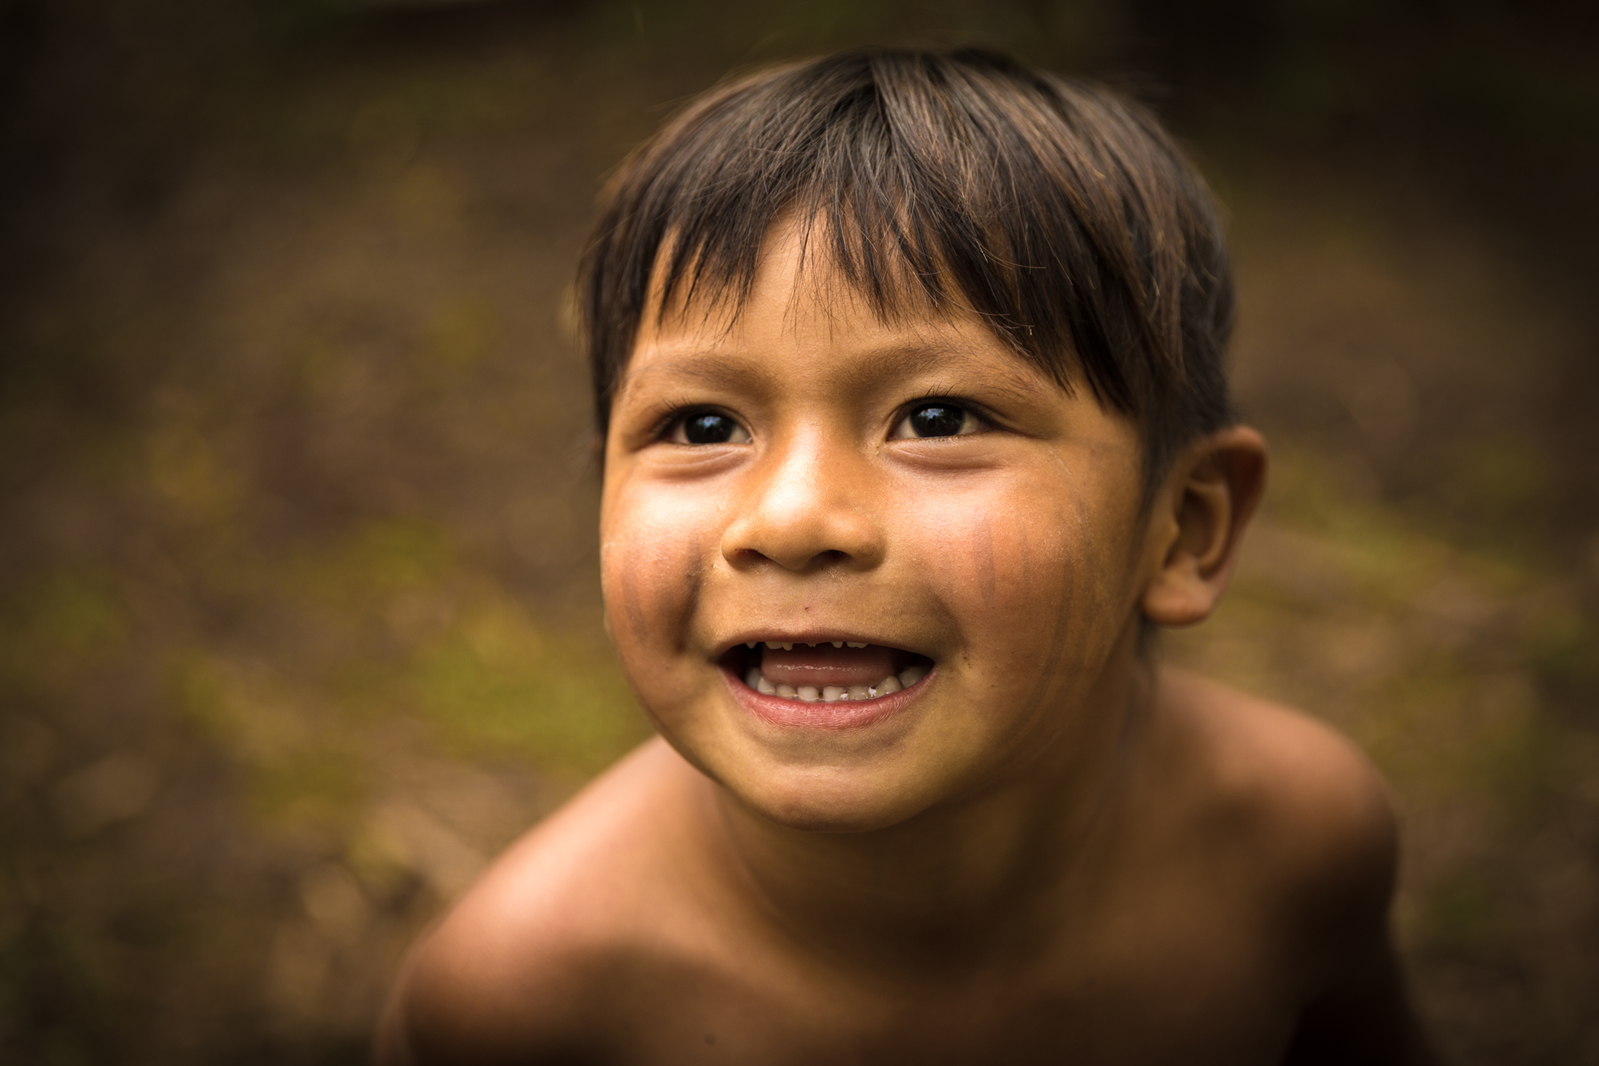
O QUE É?
2024_AI_V1
CULTURA INDÍGENA
A CULTURA DOS POVOS INDÍGENAS É FORMADA
POR TRADIÇÕES, CRENÇAS, COSTUMES E LÍNGUAS
MUITO PARTICULARES A CADA UM DOS POVOS.
Notes:
https://www.gettyimages.com.br/detail/foto/child-from-tupi-guarani-tribe-in-manaus-brazil-imagem-royalty-free/889473758?phrase=indio+brasil+crian%C3%A7a&adppopup=true

Slide 5
O QUE É?
2024_AI_V1
CULTURA INDÍGENA
A CULTURA INDÍGENA NO BRASIL É COMO UM TESOURO, REPLETO DE SABERES E TRADIÇÕES. OS POVOS INDÍGENAS, COM SUAS LÍNGUAS DIVERSAS E MODOS DE VIDA ÚNICOS, CONTRIBUÍRAM PARA A RIQUEZA CULTURAL DO NOSSO PAÍS. SUAS PINTURAS, DANÇAS E HISTÓRIAS SÃO COMO JANELAS PARA UM MUNDO CHEIO DE RESPEITO PELA NATUREZA.

Slide 6

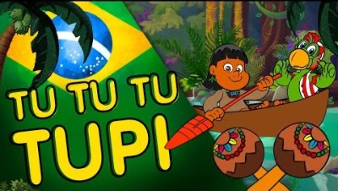

PRATICANDO
2024_AI_V1
VAMOS CANTAR E CONHECER PALAVRAS INDÍGENAS?
APRECIE O VÍDEO PARA APRENDER MAIS.
https://www.youtube.com/watch?v=tmqWB2wB1wA
Notes:
https://www.youtube.com/watch?v=tmqWB2wB1wA

Slide 7
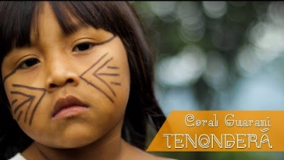
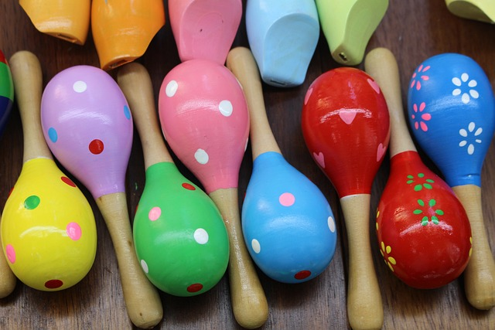
SISTEMATIZANDO
VAMOS PRODUZIR UM CHOCALHO?
VOCÊ SABIA QUE O CHOCALHO TEM ORIGEM INDÍGENA?
VAMOS APRECIAR UM VÍDEO DO CORAL GUARANI TENONDERÃ E, DEPOIS, PRODUZIR UM CHOCALHO!
Coral Guarani Tenonderã (Música Indígena Guarani) - Nhãnderu Tenonde Guiae
Notes:
Caro professor, para finalizar a proposta com matrizes culturais indígenas, propomos uma atividade de criação de chocalho. Para finalizar, sugerimos uma atividade de dança em roda com os chocalhos produzidos. Você poderá realizar outra atividade que contemple o tema abordado nesta aula.
Imagem
https://pixabay.com/pt/photos/brinquedo-multicolorido-chocalho-2161403/
Vídeo
https://www.youtube.com/watch?v=DH0Sv-gPwnw
Para saber mais
https://www.youtube.com/watch?v=knyUF9oWL1s
https://www.youtube.com/watch?v=kurdvUduHUI
https://www.youtube.com/watch?v=pcpbx67XmCU

Slide 8

O QUE APRENDEMOS HOJE?
2024_AI_V1
CONHECEMOS E EXPLORAMOS CANÇÕES E BRINCADEIRAS DE MATRIZES CULTURAIS INDÍGENAS.

Slide 9
2024_AI_V1
LEMOV, D. Aula nota 10 3.0: 63 técnicas para melhorar a gestão da sala de aula.
Porto Alegre: Penso, 2022.
SÃO PAULO (Estado) Secretaria da Educação. Currículo em Ação. Caderno do Professor, Arte, Ensino Fundamental – Anos Iniciais, v. 2. 2023. Disponível em: https://efape.educacao.sp.gov.br/curriculopaulista/wp-content/uploads/2022/06/PROF_miolo_EF_AI_ARTE_V2_01a05.pdf. Acesso em: 7 mar. 2023.
SÃO PAULO (Estado) Secretaria da Educação. Currículo Paulista: etapas Educação Infantil e Ensino Fundamental, 2019. Disponível em: https://efape.educacao.sp.gov.br/curriculopaulista/wp-content/uploads/2023/02/Curriculo_Paulista-etapas-Educa%C3%A7%C3%A3o-Infantil-e-Ensino-Fundamental-ISBN.pdf. Acesso em: 7 mar. 2023.

Slide 10
2024_AI_V1
Lista de imagens e vídeos
Slide 1 – Imagem de capa: SEDUC
Slides 3 e 4 – © Getty Imagens
Slide 6 – https://www.youtube.com/watch?v=tmqWB2wB1wA
Slide 7
Imagem: https://pixabay.com/pt/photos/brinquedo-multicolorido-chocalho-2161403/
Vídeo: Coral Guarani Tenonderã (Música Indígena Guarani) – Nhãnderu Tenonde Guiae – https://www.youtube.com/watch?v=DH0Sv-gPwnw
Para saber mais:
Vídeos:
Confecçao de Chocalho – Aula infantil: https://www.youtube.com/watch?v=knyUF9oWL1s
Atividade de musicalização – Os instrumentos musicais indígenas – Percepção dos sons (Dia do índio): https://www.youtube.com/watch?v=kurdvUduHUI
3 Tipos de chocalho indígena que você precisa saber: https://www.youtube.com/watch?v=pcpbx67XmCU
Notes:
Slide 3
https://www.gettyimages.com.br/detail/foto/indigenous-brazilian-child-portrait-from-tupi-imagem-royalty-free/1018492986?phrase=INDIO+BRASIL+CRIAN%C3%87A&adppopup=true
Slide 4
https://www.gettyimages.com.br/detail/foto/child-from-tupi-guarani-tribe-in-manaus-brazil-imagem-royalty-free/889473758?phrase=indio+brasil+crian%C3%A7a&adppopup=true
Slide 6
Tu tu tu tupi | Clipes Animados – https://www.youtube.com/watch?v=tmqWB2wB1wA
Slide 7
Imagem:
https://pixabay.com/pt/photos/brinquedo-multicolorido-chocalho-2161403/
Vídeo:
Coral Guarani Tenonderã (Música Indígena Guarani) – Nhãnderu Tenonde Guiae – https://www.youtube.com/watch?v=DH0Sv-gPwnw
Para saber mais:
Vídeos:
• Confecçao de Chocalho – Aula infantil: https://www.youtube.com/watch?v=knyUF9oWL1s
• Atividade de musicalização – Os instrumentos musicais indígenas – Percepção dos sons (Dia do índio): https://www.youtube.com/watch?v=kurdvUduHUI
• 3 Tipos de chocalho indígena que você precisa saber: https://www.youtube.com/watch?v=pcpbx67XmCU

Slide 11
2024_AI_V1

